Slide 1
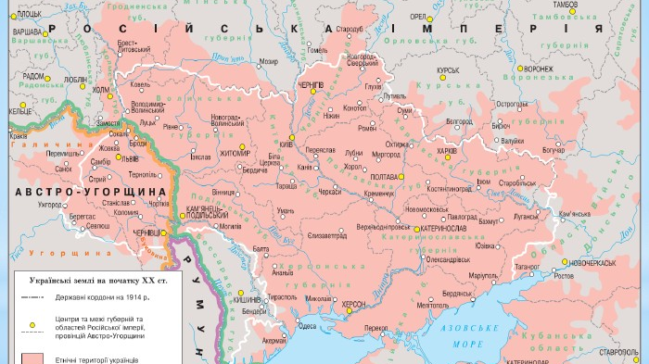
Вступ до курсу
історії України
Завдання, структура курсу та правила роботи з історичними джерелами
Вступний урок • 10 клас
Презентація до уроку

Slide 2
Маршрут курсу: ХХ — початок ХХІ ст.
Перша світова війна та українське питання
УСРР, НЕП, радянська модернізація
УРСР у радянській системі
1914
1920–1930-ті
1945–1991
1917–1921
1939–1945
1991+
Українська революція і боротьба за державність
Друга світова війна
Незалежна Україна
Головна лінія курсу: як українці боролися за модерну націю, права і державність.
Історія України • 10 клас
02

Slide 3
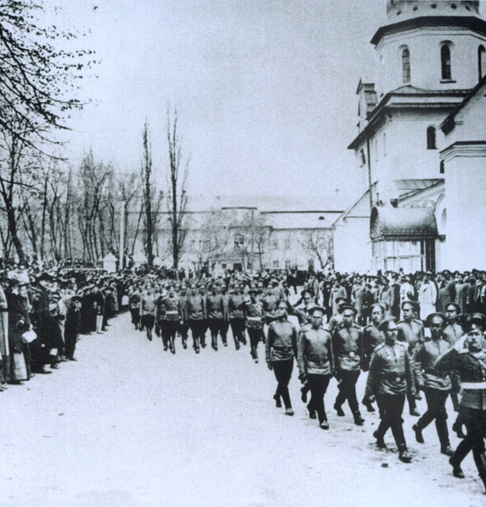
Що вивчає новітня історія України?
• події та процеси від початку ХХ ст. до сьогодення;
• зміни кордонів, влади, суспільства й повсякденного життя;
• досвід державотворення, війни, революцій, репресій, відновлення незалежності;
• взаємозв’язок України з європейською та світовою історією.
Київ у добу Першої світової війни
Питання року: чому ХХ століття стало для України століттям випробувань і шансів?
Історія України • 10 клас
03

Slide 4
Історія — це не тільки дати
Знання
Уміння
• хронологія подій;
• історичні особи та поняття;
• карти, території, кордони;
• причини й наслідки.
• працювати з джерелами;
• порівнювати позиції;
• пояснювати причинно-наслідкові зв’язки;
• аргументувати власну думку.
Історія України • 10 клас
04

Slide 5
Як перевіряти історичне джерело?
• Хто створив джерело і коли?
• Для кого воно було призначене?
• Яку мету мав автор?
• Що джерело повідомляє, а про що мовчить?
• Чи можна зіставити його з іншими джерелами?
Критичне мислення захищає від міфів і пропаганди.
Історія України • 10 клас
05

Slide 6
Українські землі на початку ХХ ст.
• українці не мали власної держави;
• більшість земель перебувала у складі Російської імперії;
• Галичина, Буковина й Закарпаття належали Австро-Угорщині;
• розділеність впливала на політику, культуру та ідентичність.
Українські землі на початку ХХ ст.
Історія України • 10 клас
06

Slide 7
Стартова дискусія
Ніхто нам не збудує держави, коли ми самі її не збудуємо.
Питання для обговорення
• Як ви розумієте цю думку?
• Які виклики постали перед українцями у ХХ ст.?
• Чому історична пам’ять впливає на сучасні рішення?
Історія України • 10 клас
07

Slide 8
Чим будемо користуватися на уроках?
Інструмент
Навіщо потрібен
Приклад роботи
Карта
бачити простір подій
показати фронт, кордони, регіони
Хронологія
розуміти послідовність
укласти лінію часу
Документ
почути голос епохи
проаналізувати лист, наказ, спогад
Порівняння
побачити різні позиції
зіставити програми політичних сил
Обговорення
навчитися аргументувати
відповісти на проблемне питання
На кожному уроці головне — не переписати текст, а зрозуміти логіку подій.
Історія України • 10 клас
08

Slide 9
Підсумок вступного уроку
1
Курс має логіку
2
Україна в контексті світу
3
Джерела треба перевіряти
Від Першої світової війни й Української революції — до незалежності та сучасних викликів.
Події української історії пов’язані з війнами, імперіями, революціями й міжнародною політикою.
Історик не просто читає джерело, а ставить до нього запитання.
Домашнє завдання: повторити карту українських земель на початку ХХ ст.; підготувати 2 запитання до теми Першої світової війни.
Історія України • 10 клас
09

